Slide 1
刹车盘定位视觉方案（3D）
推动机器视觉无所不在的存在
视觉小百科

Slide 2
目录
项目描述
项目验证
1
2
2
目录
目录
目录
3
配置清单
3
4
逻辑流程
4
评估结果&注意事项
5
6
售后服务

Slide 3
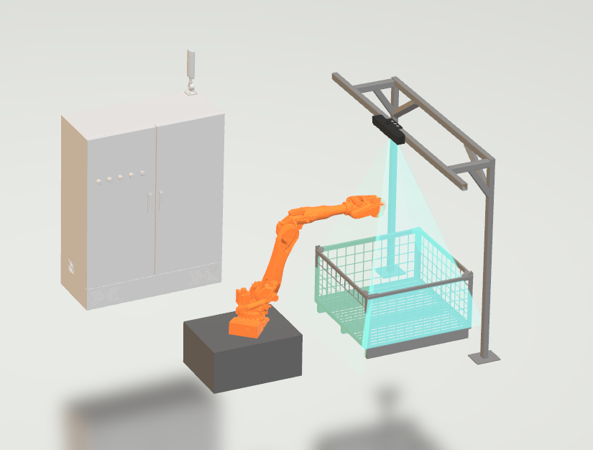
一、项目描述
●产品名称：刹车盘
●产品材质：合金
●产品颜色：银色
●产品表面状态：无
●产品尺寸(mm × mm × mm)：450*450*40
●定位精度要求(视觉)：3
●检测时产品运动速度(m/s)：0
●搜索范围(mm × mm × mm)：1000.0 * 1000.0 * 100.0
●工作节拍(pcs/min)：10
●相机安装方式：眼在手外
●工作距离(mm)：1800
方案布局图

Slide 4

二、项目验证
参数名称 | 参数值
3D结构光相机型号 | LSR L
3D结构光相机类型 | 3D结构光相机
中场视野 | 2100×1750
相机精度 | 1.0mm@3.0m
采集时间 | 0.5-0.9
Z(工作距离) = 1800mm, X视野大小 = 1750mm, Y视野大小 = 2100mm, Z向视野大小 = 1200-3000mm
视野图

Slide 5

二、项目验证
检测流程

Slide 6

三、配置清单
系
统
构
成

Slide 7
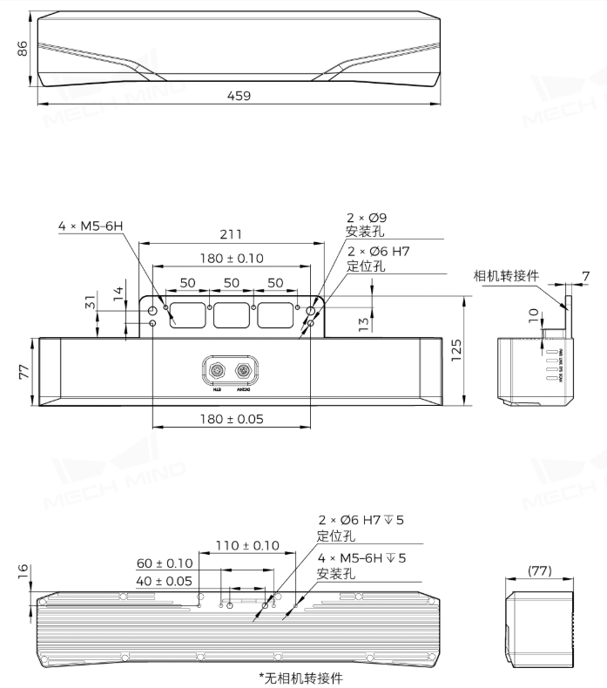
三、配置清单
相机尺寸图

Slide 8
三、配置清单
序号 | 名称 | 型号 | 单位 | 数量 | 厂家
1 | 3D结构光相机 | LSR L | 台 | 1 | 梅卡曼德/MechMind
2 | 工控机 | - | 台 | 1 | -
3 | 显示器 | - | 台 | 1 | -
4 | 软件 | Mech-Vision-VIZ | 套 | 1 | 梅卡曼德/MechMind

Slide 9
四、逻辑流程
逻辑流程
├── 图像采集
│ └── 使用"从相机获取图像"步骤采集料筐内刹车盘的深度图和彩色图，设置ROI覆盖搜索范围(1000×1000×100mm)，选择"外置彩色图"作为2D图源类型
├── 预处理
│ ├── 通过"将深度图转换为点云"步骤生成点云数据，设置深度图ROI文件截取有效区域
│ ├── 使用"点云变换"步骤将点云从相机坐标系转换到机器人坐标系（ETH模式）
│ ├── 应用"点云预处理"组合步骤：
│ │ ├── 通过"点过滤"步骤去除离群点（StatisticalOutlierFilter，最近邻近点数30，标准偏差乘数2.0）
│ │ ├── 使用"计算点云法向并估计边缘"步骤（法向变化阈值10°，深度差阈值5mm，法向与Z轴最大夹角70°）
│ │ └── 执行"点云降采样"步骤，设置降采样间隔为2mm以提升处理效率
├── 定位与抓取
│ ├── 使用"3D工件识别"步骤进行模板匹配：
│ │ ├── 设置ROI为1000×1000×100mm的立方体区域
│ │ ├── 启用"计算可能匹配失败的位姿"功能过滤误匹配结果
│ │ └── 配置权重模板突出刹车盘特征区域
│ ├── 通过"生成抓取点"步骤创建抓取策略：
│ │ ├── 设置抓取点选取策略为"末端工具转动最小"
│ │ ├── 配置平移裕度X轴±5mm，旋转裕度Z轴±15°
│ │ └── 生成抓取点阵列（对称轴Z轴，角度范围±30°）
│ └── 使用"路径规划"步骤生成无碰撞路径：
│ ├── 设置工作流程包含入筐点、接近点、视觉目标点、离开点
│ ├── 启用"移除非简易几何体工件点云"功能（半径3mm）

Slide 10
四、逻辑流程
│ └── 配置奇异点检测（最大速度0.5rad/s，降速比0.8）
├── 结果处理
│ ├── 使用"过滤"步骤根据位姿重复精度（阈值3mm）筛选有效抓取点
│ ├── 应用"调整位姿V2"步骤修正抓取位姿（沿Z轴方向移动到点云表面）
│ └── 通过"输出"步骤将最终位姿发送至机器人控制系统
└── 通信处理
└── 配置"TCP通信"步骤：
├── 设置通信服务名为"BrakeDisc_Capture"
├── 定义输出端口包含"poses"（抓取位姿）和"status"（检测状态）
└── 启用"自动校正视觉系统漂移"功能（需部署标定球方案）

Slide 11
五、评估结果&注意事项
05 评估结果 & 注意事项
现场环境
相机安装
物料一致性
风险点：强光干扰或反光影响3D结构光成像质量。
解决方案：安装遮光罩并控制环境光照强度，确保相机视野内无直射光源。
风险点：安装位置偏移导致坐标系转换误差超出定位精度要求。
解决方案：采用高精度标定球进行相机与机器人坐标系对齐校准。
风险点：刹车盘表面氧化或涂层差异影响点云特征提取稳定性。
解决方案：在预处理阶段增强法向估计和边缘检测参数适应性，提升识别鲁棒性。

Slide 12

六、售后服务
该设备上线后使用初期，我们会派专人进行全程跟踪；
处理解决可能发生的设备异常；
对现场人员进行培训指导；
设备调试完成后：售后服务一年；
若客户提出设备升级需求，我们会及时为您提供升级新方案。

Slide 13


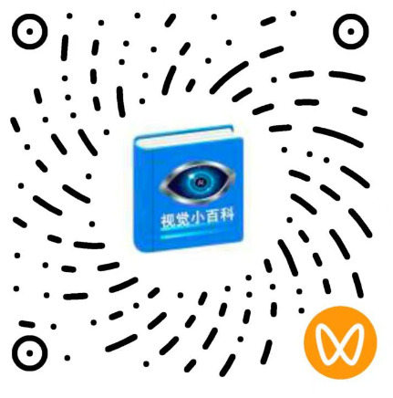
感谢关注
视频号
抖音
更多信息请访问：www.ytzrtx.com

